Slide 1

الأسواق المالية هذا الأسبوع
April 19, 2020

Slide 2
أقسى شهر .. .. أروع سوق
ارتفع المؤشر الآن بنسبة 27٪ تقريبًا عن أدنى مستوياته في مارس ، والآن انخفض "12٪" فقط من مستويات نهاية 2019. أما مؤشر ناسداك المثقل بالتكنولوجيا فقد بلغ 4٪ فقط منذ بداية العام. في حين أننا بالتأكيد لن يتم تصنيفنا على أنهم متشائمون ، وقد لا تكون قيعان مارس مقياسًا مناسبًا ، فإن الارتفاع السريع على شكل حرف V في الأسهم لا يتعارض مع الألم الاقتصادي القادم و / أو عدم اليقين المستمر حول كيفية طالما أن هذا الألم سيستمر.

Slide 3
هذا الأسبوع وحده ...
بلغت الصين عن انخفاض مذهل بنسبة 9.8٪ في الناتج المحلي الإجمالي للربع الأول. بمعدل سنوي ، هذا الانخفاض بنسبة 34٪ تقريبًا ، وترك الناتج المحلي الإجمالي منخفضًا 6.8٪ عن مستويات العام الماضي (مقابل 6.0٪ على أساس سنوي في الربع الرابع). بينما تمكن الإنتاج الصناعي من التراجع 1.1٪ فقط على أساس سنوي في مارس ، كانت مبيعات التجزئة لا تزال منخفضة بنسبة 15.8٪ على أساس سنوي في نفس الشهر.
• شهدت الولايات المتحدة أيضًا تراجعًا حادًا في مبيعات التجزئة (-8.7٪) والإنتاج الصناعي (-5.4٪) الشهر الماضي ، بينما قفزت مطالبات البطالة الأخرى إجمالي أربعة أسابيع فوق 20 مليون شخص (غير معدلة للموسمية ؛ هذه قصة أسبوع آخر). حتى الإسكان كان متوحشًا ، حيث بدأ الانخفاض بنسبة 22 ٪ وانهيار معنويات البناء.

Slide 4
تحديث التوقعات:
• من المتوقع أن ينخفض ​​النمو العالمي الآن بنسبة 2.8٪ هذا العام (من انخفاض بنسبة 0.8٪) ، مقارنةً بالارتفاع المنقح العام الماضي بنسبة 2.9٪ ، وأسوأ من الانخفاض العميق في عام 2009. وقد اتخذنا خطوة أكبر نحو أمريكا الشمالية وأوروبا والصين في خاصة هذا الأسبوع. بعد انخفاض بنسبة 6.8٪ على أساس سنوي في الناتج المحلي الإجمالي للربع الأول ، نتطلع الآن إلى نمو بنسبة 1.0٪ فقط في الصين هذا العام (خفض من 3.0٪) ، ولكن بنسبة 8٪ في عام 2021.
• قمنا أيضًا بقص افتراض أسعار النفط لهذا العام ، حيث انخفضت الأسعار أكثر على الرغم من اتفاق أوبك + ، ونتطلع إلى متوسط ​​30 دولارًا لخام غرب تكساس الوسيط هذا العام (مقابل 35 دولارًا سابقًا) و 42.50 دولارًا التالي (من 45 دولارًا). WCS لا يزال ضعيفًا للغاية عند أقل من 10 دولارات ، مما يضع المزيد من الضغوط على كندا.
• من المتوقع الآن أن ينكمش الناتج المحلي الإجمالي للولايات المتحدة بنسبة 5.0٪ هذا العام (مقابل -4.0٪ سابقًا). بالنسبة للمنظور ، سيكون ذلك ضعفًا بعمق ضعف أسوأ عام سابق للاقتصاد الأمريكي في حقبة ما بعد 1950 (شهد عام 2009 انخفاضًا بنسبة 2.5 ٪). يبدو أن الناتج قد انخفض الآن أكثر من المتوقع في الربع الأول ، ولا يزال الربع الثاني ينظر بخطى سريعة نحو انخفاض حاد (مربوط بنسبة 40٪ سنويًا). ما زلنا نتوقع انتعاشًا قويًا في H2 ، ونتطلع إلى تقدم قوي طوال عام 2021 (ربما بنسبة نمو 6٪).

Slide 5
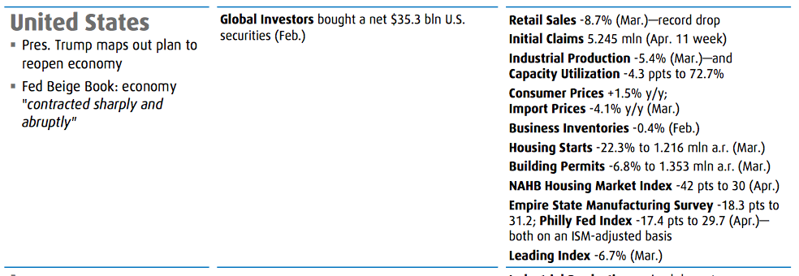
أخبار جيدة وليست جيدة

Slide 6
This review is brought to you by JV Financial Advisors for illustrative purposes only.
JV Financial Advisors SAE is an independent accredited financial advisory firm, regulated by FRA under licence number 777
For all enquiries, please visit our website www.jvfas.com

